Slide 1
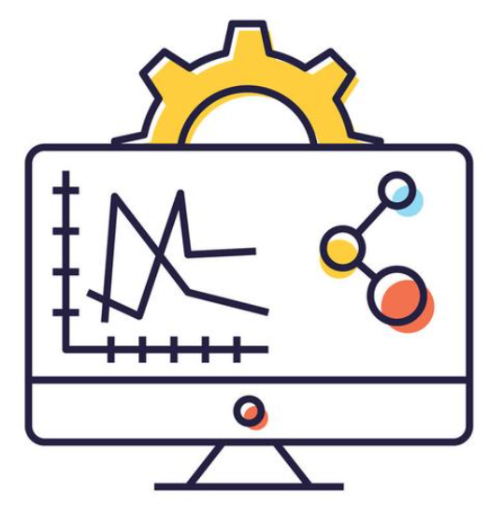
计算机科学导论

Slide 2
第一章 计算机与计算
计算机
模型，框架，应用
计算机发展
计算工具发展,计算机发展，计算机未来
计算思维

Slide 3
1.1 计算机
计算机理想模型
图灵机
计算机结构框架
冯诺依曼机
计算机特点
信息处理和局限

Slide 4
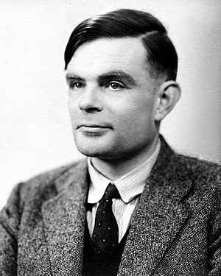
1.1 计算机
阿兰图灵
计算机理想模型
Turing Machine
贡献
图灵机
原理
英国数学家，计算机科学之父和人工智能之父
Notes:
贡献：明白意义和价值
原理：了解图灵机的组成和运行

Slide 5
1.1 计算机
图灵机贡献
1936年，24岁阿兰图灵在数学杂志发表论文《可计算数学及其在判断性问题中的应用》中提出图灵机理论
(1912-1954)

Slide 6
31岁，参与Colossus（二战时英国破解德国Enigma计算机）研制；
33岁，参与曼大计算机研制；
35岁，提出自动程序设计概念
38岁，提出 “图灵测试”
创造新学科—非线性力学
42岁吃毒苹果自杀……
Apple的LOGO
(1912-1954)
Notes:
德国在1926年，海军配备恩尼格玛机，并逐步扩展到陆军和空军。
在二战初期，恩尼格玛机为德国提供了几乎无法破译的通讯保障，使得德国在情报战中占据绝对优势。
德国军方依赖恩尼格玛机加密战略和战术信息，使得盟军在战争初期难以获取德军的真实意图。
1915年广义相对论，1927年（15岁）相对论，19岁剑桥大学国王学院，1939年（27岁）军情六处参与破译bombe，1941-1942反法西斯同盟，1945年雅尔塔会议
1945回到实验室，作出计算机编程可与人类智能竞争，1950图灵测试，同年表了名为《计算机器与智能》的论文，论文的第一句话是：“我建议大家考虑一个问题：机器能思考吗？”1952年阿诺德•莫里（Arnold Murray）1954氰化物
1943年 香农贝尔实验室（信息，测度，计算，文化）
2013 伊丽莎白二世

Slide 7
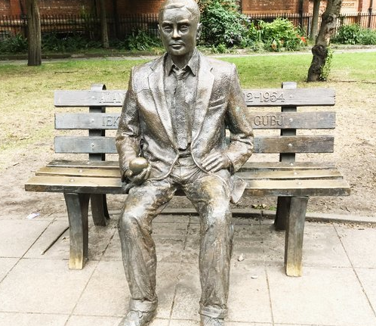
阿兰图灵在英国曼彻斯特大学雕像

Slide 8
1.1 计算机
图灵机贡献
证明了任何可计算问题，都可用图灵机解决
计算机设备都参照图灵机逻辑实现，具有简单强大特点
是计算学科最核心理论
(1912-1954)
Notes:
计算机极限计算能力就是通用图灵机的计算能力，可计算问题转化成图灵机这个简单模型

Slide 9
1.1 计算机
图灵机原理
图灵机是一种抽象计算思想模型，而非具体机器。
该模型，可实现，简单但运算能力极强的计算装置。可模拟任何可计算问题

Slide 10
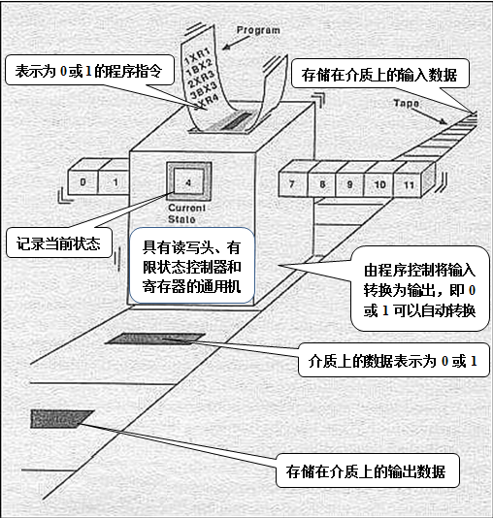
1条纸带
1个读写头
1套控制规则即程序
1个状态寄存器
1
3
2
2
1
3
4
4
Notes:
https://aturingmachine.com/ 图灵机机器的演示和解释

Slide 11
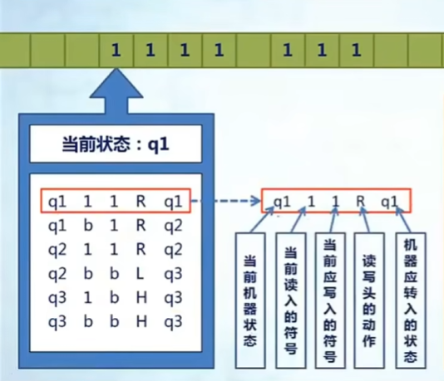
读写头 执行
2
纸带
状态寄存器
1
4
程序
3

Slide 12
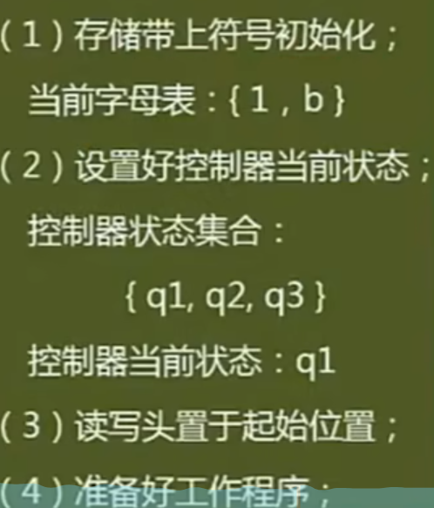
Notes:
https://www.bilibili.com/video/BV13v4y1w7yM?spm_id_from=333.788.videopod.sections&vd_source=48a627daf50216cd5222df41f1909e87
图灵机运行示例

Slide 13
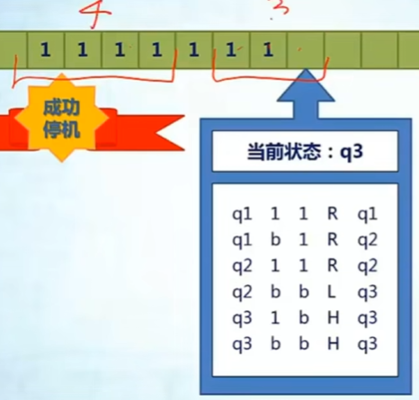

Slide 14
1.1 计算机
计算机理想模型
Turing Machine
图灵机小结
图灵证明了通用计算理论，肯定了计算机实现的可能性
图灵机引入读写，存储，算法以及程序设计语言的概念，突破了过去计算机器

Slide 15
图灵机产生的意义
（1）奠定了现代数字计算机的基础（第一台计算机就是根据图灵设想设计出的。
（2）图灵机简洁的概念，可以看到可计算的极限是什么。（强调必须有限输入有限状态下完成有限的输出）

Slide 16
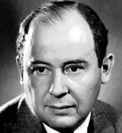
1.1 计算机
冯诺依曼
计算机结构模型
美国数学家，物理学家，计算机之父和博弈论之父
冯诺依曼机是现代计算机的结构框架，根据图灵机理念设计
（1903-1957）
Notes:
1942年8月，奥本海默被任命为“曼哈顿计划”首席科学家。美国政府斥资20亿美元，在新墨西哥州沙漠建立洛斯阿拉莫斯国家实验室
1945年8月，美国接连向日本广岛、长崎投下原子弹
1949年8月29日，苏联居然也成功研制出原子

Slide 17
1.1 计算机
冯诺依曼
计算机结构模型
美国数学家，物理学家，计算机之父和博弈论之父
冯诺依曼机是现代计算机的结构框架，根据图灵机理念设计
（1903-1957）
Notes:
1942年8月，奥本海默被任命为“曼哈顿计划”首席科学家。美国政府斥资20亿美元，在新墨西哥州沙漠建立洛斯阿拉莫斯国家实验室
1945年8月，美国接连向日本广岛、长崎投下原子弹
1949年8月29日，苏联居然也成功研制出原子

Slide 18
1.1 计算机
冯诺依曼
计算机结构模型
冯诺依曼机解决了如何实现一个类图灵机。即图灵机理念工程化
（1903-1957）

Slide 19
1.1 计算机
冯诺依曼
计算机结构模型
1945年发表“101页报告”——First Draft of a Report on the EDVAC；
1946年又提出了更完善的设计报告“电子计算机逻辑设计初探”
（1903-1957）

Slide 20
1.1 计算机
冯诺依曼
冯诺依曼结构特点
二进制存储程序：指令和数据都用二进制存储在内存；
程序控制：机器按程序指定顺序，逐条执行，完成自动处理

Slide 21
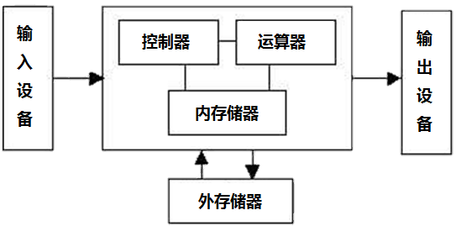


1.1 计算机
纸带
读写头
程序
状态寄存器
1
2
冯诺依曼结构
3
4
4
2
1
Notes:
普林斯顿结构
图灵机
1.解决了无限纸带—用存储器图灵机的存储结构只有一条无限长的纸带，数据和指令都存储在这条纸带上
2.解决了程序控制自动运行，无需手动调整硬件电路
2.图灵机的操作主要是通过读写头对纸带数据读取和修改，并通过一系列状态转移规则来实现计算过程。而冯诺依曼机的操作方式则是基于指令集架构，通过运算器执行指令中算术和逻辑运算来实现计算。
冯诺依曼机具有更强的可编程性，用户编写程序将自己 需求转化为一系列指令，并通过存储器和运算器执行指令完成计算过程。而图灵机虽然也具有可编程性，但更多的是作为一种理论计算模型来研究计算的本质和极限。

Slide 22
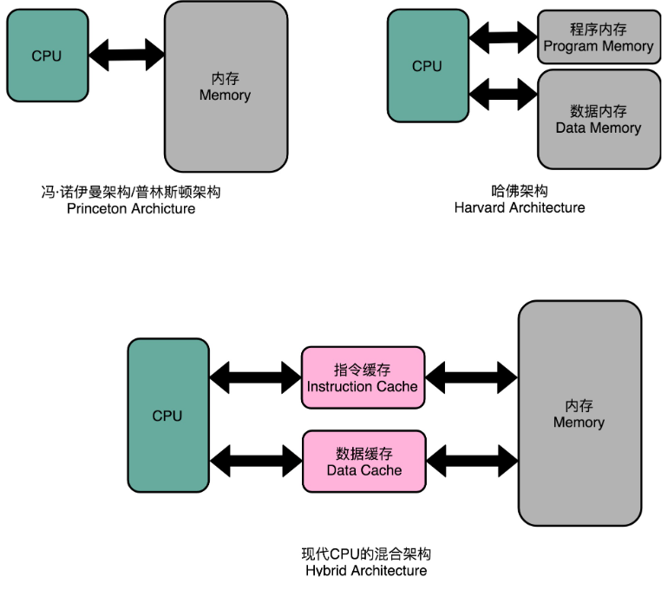
Notes:
哈佛架构）。哈弗结构是一种将程序指令存储和数据存储分开的存储器结构，即程序存储器和数据存储器是两个独立的存储器，每个存储器独立编址、独立访问。这种结构有利于处理大批量的数据，并支持并行读取，因此具有较高的数据吞吐率。哈弗结构通常用于嵌入式系统处理器DSP等领域。
哈佛结构虽然解决了资源冲突的问题，但是失去了灵活性，我们没有办法根据实际的应用去动态分配内存了。
现代了 CPU 虽然没有在内存层面进行对应的拆分，却在 CPU 内部的高速缓存部分进行了区分，把高速缓存分成了指令缓存和数据缓存。

Slide 23
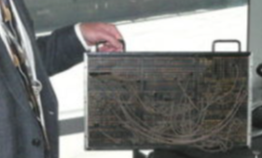
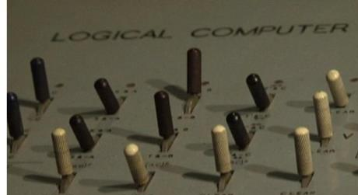
插线板
放存储器=纸带
软件=手动电路
面板拨开关

Slide 24
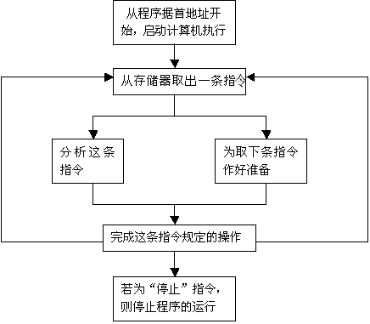
早期程序是硬件化的(加法对应加法器)
程序从硬件实现转换成软件实现
确定了计算机结构,使用二进制
冯诺依曼机工作原理

Slide 25
1.1 计算机
冯诺依曼机系统架构
计算机由硬件和软件协同工作来执行任务
硬件系统指电子线路，装置等物理实体，即躯体
软件系统指控制，管理和指挥计算机各类问题的程序和数据总和，即灵魂
Notes:
。

Slide 26
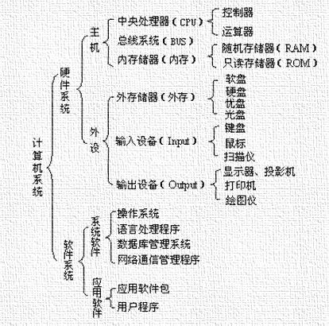
计算机系统组成

Slide 27
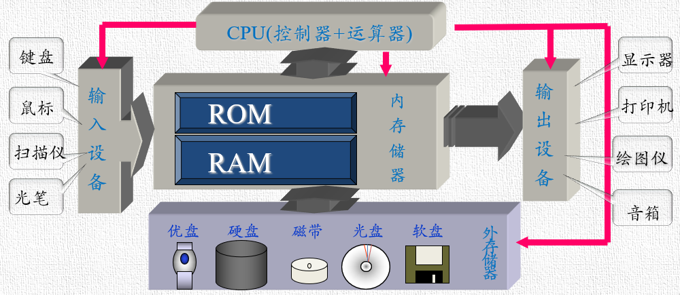
现代计算机----硬件构架
Notes:
各类信息，如文字图片都可编码成二进制数据，输入到存储器，然后送到运算器，运算完毕，再送到存储器，最后输出，整个过程控制器控制

Slide 28
1.1 计算机
图灵机
冯诺依曼机
现代计算机
计算机的定义
由电子元器件和机械装置等构成的，在计算机软件控制下，依照存储程序和程序控制的工作原理，能够高速、有效地完成人们指令的自动化系统。
Notes:
。

Slide 29
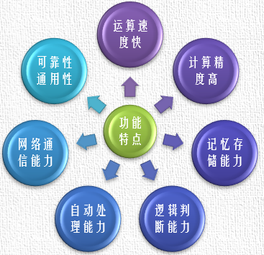
1.1 计算机
计算机的特点
运算速度：CPU主频
3.0GHZ=每秒执行30亿条指令
Notes:
巨型计算机天河二号（国防可达）每秒33.86千万亿次运算

Slide 30
1.1 计算机
计算机的特点
计算精度：64位或128位

Slide 31
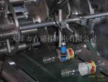
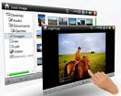
1.1 计算机
计算机应用
自动控制
互联网
航空航天
军事应用广泛

Slide 32
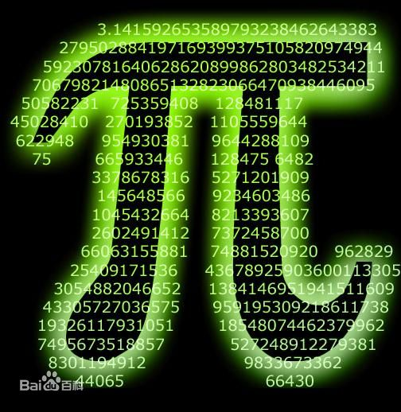
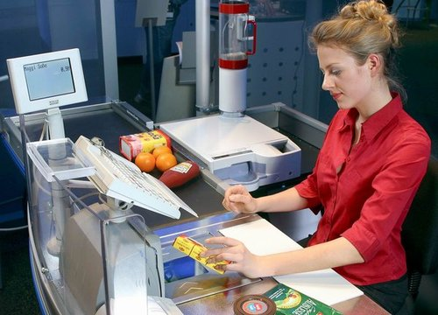
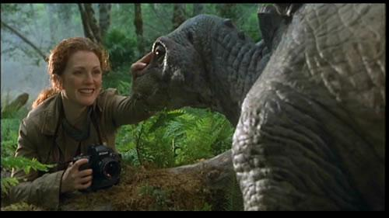
科学与工程计算
  天气预报、卫星发射与控制、太空探索、数学计算
  信息处理
  信息管理（图书馆、OA、银行） 、信息检索、MIS -沃尔玛等
多媒体技术应用

Slide 33
计算机通信和网络应用
电子商务平台
过程控制
  工业自动化实时控制等
计算机辅助系统
  CAD、CAM、CAI、CAT等
人工智能
  智能家用电器、智能医生、计算机自动识别系统等

Slide 34
计算机不能做
  处理语义，能形成概念吗；
  具有学习能力，有直觉和思想吗；
  边缘意识，能处理模糊问题吗；
  能表示嗅觉和触觉吗；
  会有情感吗。
Notes:
从计算机的理论模型图灵机和系统构架冯•诺依曼机的起点出发审视计算机的能力，计算机所做的一切（死机、故障不算）实际上都是按照人的指令来进行的。
计算机只不过是一个符号处理的机器，即使有时似乎感觉到了计算机似乎有什么“智能”的话，那也是人放进去的
真正的情感理解与表达，创造性思维和艺术创新，伦理道德判断，直觉和第六感，复杂的情感交流，自我意识和主观体验，真正的共情能力

Slide 35
计算机不能做
  无法二进制化的信息；
  输入和输出无法确定的任务；
  无穷大的数据范围和精度；
  有二义性的问题；
  无法在有限步骤内完成。
Notes:
保尔•柯

Slide 36
1.2 计算机发展史
计算工具
计算机工具历程是人类文明史的缩影
手工到机械
机械到电动
机电全自动到电子数字
Notes:
计算机发展经历漫长时期，人类最早结绳，石块，贝壳或划痕记数，
手工中国周朝和古埃及的十进制，早在春秋战国时期的九九乘法表，以及算盘，1642法国数学家帕斯卡发明加法机，实现机器计算自动化开始，

Slide 37
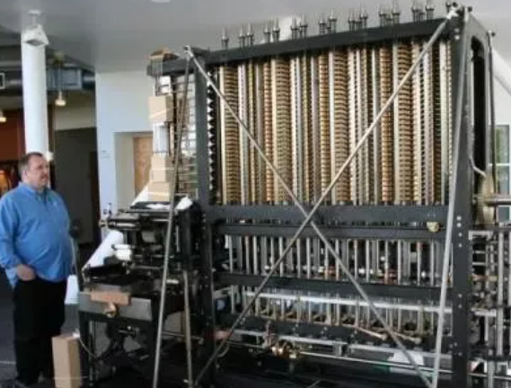
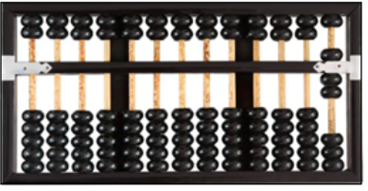


1.2 计算机发展史
计算工具
手工到机械
1822年巴贝奇差分机
结绳，石头计数，算盘
Notes:
计算机发展经历漫长时期，人类最早结绳（新石器时代），石块，贝壳或划痕记数，
手工中国周朝和古埃及的十进制，早在春秋战国时期的九九乘法表，以及算盘，
1642法国数学家帕斯卡发明加法机，实现机器计算自动化开始，
1833年巴贝奇开始了分析机（Analytical Engine）的设计，伦敦科学博物馆照着巴贝奇的图纸，打造了一台完整的差分机2号，这台巨大的手摇智能机械计算机，长3.35米，高2.13米，有4000多个零件，重2.5吨。
并于1834年接替了差分机的项目机械通用计算机。利用手转手柄，拨动杠杆，手摇计算器

Slide 38
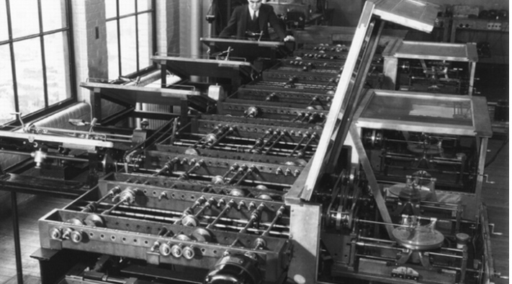
1.2 计算机发展史
计算工具
机械到电动
  1884年，第1台电动计算机，用于人口普查。1931年， “微分分析仪”。
机电全自动到电子数字
Notes:
微分分析器算微分方程的专用计算装置它没有键盘，占地约几十平方米，看起来有点像台球桌，又有点像印刷机。分析仪有几百根平行的钢轴，安放在一个桌子一样的金属柜架上，一个个电动机通过齿轮使这些轴转动，通过轴的转动来进行数的模拟运算。

Slide 39
1.2 计算机发展史
计算工具
手工
机械-电动
电动数字
计算工具
计算机器
现代计算机
微型计算机

Slide 40
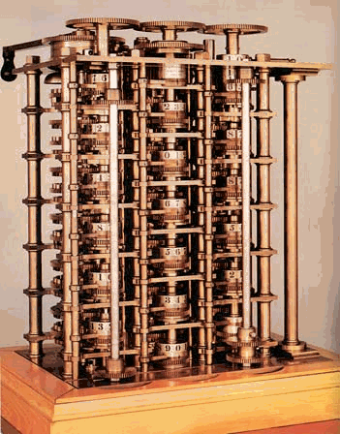
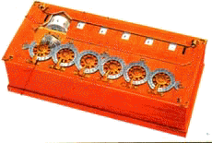

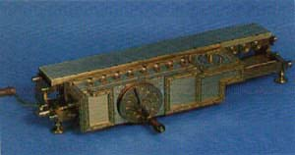
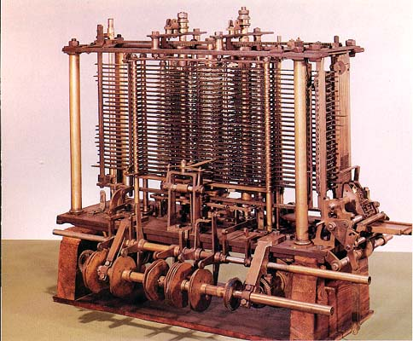
算盘
帕斯卡加法机
巴贝奇差分机
莱布尼兹乘法机
巴贝奇分析机

Slide 41
1.2 计算机发展史
计算机器件发展：
  电子管→晶体管→ 中小规模集成电路→ 超大规模集成电路。

Slide 42
1.2 计算机发展史
第1代：1946~195× 电子管 计算机
  机器语言，5千~1万次/秒，ENIAC
第2代： 195× ~196× 晶体管 计算机
  汇编/高级语言，10万~100万次/秒
  TRADIC

Slide 43
1.2 计算机发展史
ENIAC计算机-1946年，电子管
  美国宾夕法尼亚大学研制
  图灵完全和数字化，编程解决数值问题
  计算美国陆军火炮射表，研究热核武器的可行性
  十进制；1.8万个电子管；耗电150kW；重量30t；占地170m2
Notes:
最前沿技术首先用于军事

Slide 44
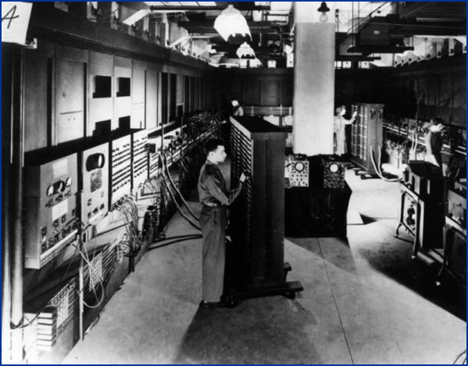
1.2 计算机发展史
ENIAC计算机

Slide 45
1.2 计算机发展史
1946年，电子管
ENIAC计算机
  5000次加法每秒(最新CPU主频5.8GHZ=1秒5.8*10^9次)
  在3/1000秒完成2个10位数乘法；算一条炮弹弹道只需20秒。
  ENIAC对早期计算机发展产生过重大影响。
Notes:
性能和当前计算机差很多

Slide 46
1.2 计算机发展史
第1代：1946~195× 电子管 计算机
  机器语言，5千~1万次/秒，ENIAC
第2代： 195× ~196× 晶体管 计算机
  汇编/高级语言，10万~100万次/秒
  TRADIC

Slide 47
1.2 计算机发展史
1954年，晶体管
TRADIC计算机
  第二代计算机，美国贝尔实验室，磁盘机
  800个晶体管，功率100W，汇编语言Fortran,Basic,Cobol等高级语言。
  启发了IBM360

Slide 48
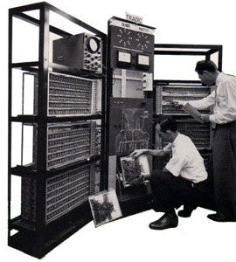
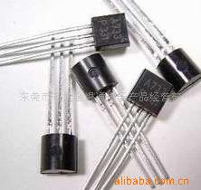
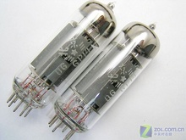
电子管
晶体管
晶体管优点
体积比电子管小很多
耗电大大降低
稳定性有很大提高
TRADIC计算机，使用晶体管

Slide 49
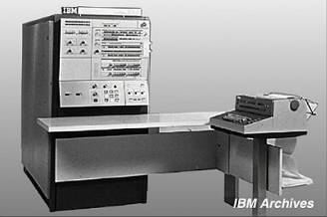
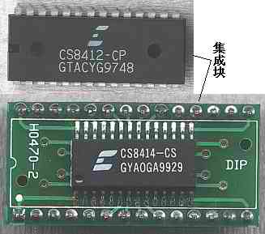
1.2 计算机发展史
第3代： 196× ~197× 集成电路计算机
  OS，编译系统，各类高级语言，1000万次/秒,摩尔定律,IBM360 ，体积和功耗降低1/300
集成电路
Notes:
主存储器用半导体存储器，首个指令集可兼容计算机
1965年英特尔公司联合创始人兼名誉董事长戈登摩尔提出的一个观察性规律：集成电路上可容纳的晶体管数目，每隔18个月会增加1倍，性能也会提升1倍，即摩尔定律（性能提升，成本降低）
软件，批处理，分时，实施操作
以前计算机每台都有自己定义的指令集，每发展一台新计算机就必须重新撰写程序，因为向上兼容的技术，System/360系列可随需求增加而逐步扩充，并可依耗电量、运算速率、内存需求搭配硬件组合，成为第一部具有硬件扩充弹性化的特点的大型主机。许多System/360的核心技术奠定了当今数据库技术、个人计算机风潮、因特网的发展、在线购物和e-business的基础；IBM旗下的服务器许多技术也来自于大型主机

Slide 50
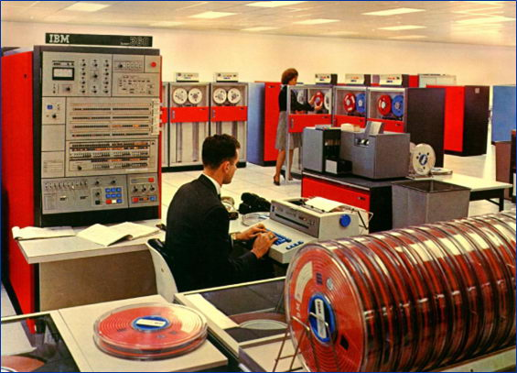
1.2 计算机发展史
IBM 360计算机和磁带存储设备
IBM 360计算机和磁带存储设备
Notes:
计算机发展经历漫长时期，人类最早结绳，或划痕记数，中国周朝和古埃及的十进制，早在春秋战国时期的九九乘法表，以及算盘，1642法国数学家帕斯卡发明加法机，实现机器计算自动化开始，

Slide 51
1.2 计算机发展史
第4代： 197× ~ 现在大规模、超大规模集成电路计算机
  1972 ILLIAC-IV软件完善千万次以上/秒,
  199×- 200× 超大规模集成电路，亿万次以上/秒,千亿浮点运算次/秒 ，智能化、模拟人的思维方式
Notes:
4代ILLIAC-IV是一台阵列机，采用了64个处理单元（PE）在统

Slide 52
1.2 计算机发展史
第4代计算机：微型计算机
  根据CPU字长和芯片集成度划分5个阶段
  1字长（WORD）由多个字节（Byte）组成，是计算机处理性能指标，字长越长，计算机运行速度越快，计算精度就越高
  1个字节（Byte）= 8个位（bit）

Slide 53
1.2 计算机发展史
第4代计算机：微型计算机
  根据CPU字长和芯片集成度划分5个阶段
字长4位
字长8位
字长16位
字长32位
1971-Intel-4004
1974-Intel-牛郎星-1975-微软公司
1981-微软-MSDOS-1982-Intel-80286
1985微软-Windows
Intel-80386
字长64位
微软-1997-Windows95-07Vista-15win9服务家庭-win11
Intel-Pentium Pro-07四核酷睿-15i7—i9
Notes:
1975年7月，比尔·盖茨（B·Gates）在成功为牛郎星配上了BASIC语言之后，

Slide 54
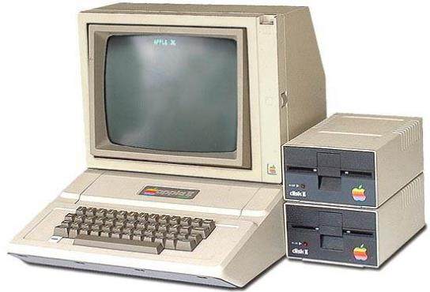
苹果微机Apple II
  1976年，乔布斯开发了Apple I微机（8位系统）。
    CPU：Motorola M6502（8位）
    主频：4MHz
    速度：50万次/秒
    DRAM：64KB
    ROM：16KB（固化BASIC）
    视频：80x25行字符
    售价：1 300美元

Slide 55
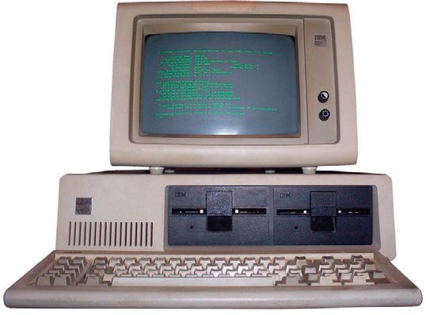
个人计算机IBM PC 5150
  1981年，IBM公司推出了IBM PC 5150个人计算机（16位系统）。
    CPU：Intel 8088（16位）
    频率：4.77MHz
    内存：16KB
    软驱：160KB 5.25英寸
    显示器：单色11.5英寸
    操作系统：MS-DOS 1.0
    价格：3 045美元

Slide 56
国产机
1958年首台电子管计算机DJS-1型
1974年研制微机：长城、东海、联想、方正等
1983年研制大、巨型机： “银河”和“曙光” 。
2013年国防科技大学天河二号每秒5.49*1016计算速度，每秒3.39亿亿次双精度浮点运算，比美国泰坦快近1倍，中山大学，2019年量子计算

Slide 57
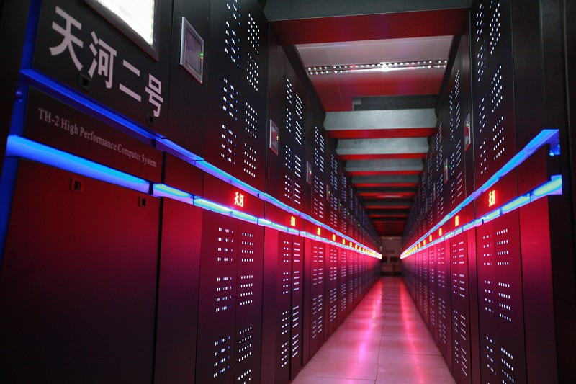
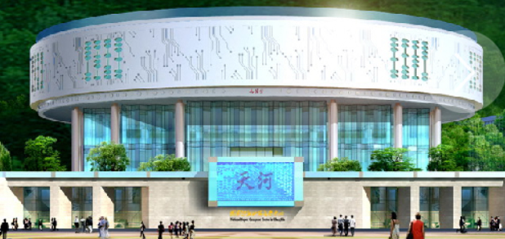
天河二号
湖南大学国家超算中心

Slide 58
  未来计算机：量子计算机
以量子编码（0,1,叠加），量子动力学演化完成量子通讯与计算，硬件元件原子或分子量级
运行速度较快、处置信息能力较强、应用范围较广
2022年8月，百度发布集量子硬件、量子软件、量子应用于一体的超导量子计算机“乾始”
目前概念模拟阶段，还不能实际应用推广

Slide 59
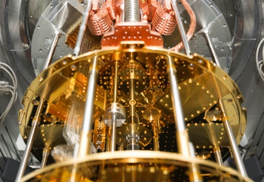

Slide 60

1.3 计算思维
计算和数学
计算：数理逻辑（数学分支），形成集合论，模型论，递归论，构造性数学与证明论。
计算
数学

Slide 61
1.3 计算思维
计算和计算机
计算
计算机
计算机：自动计算的设备，根据实际应用设计的计算平台。
计算：用数学语言描述行为，将其变成计算机设备能执行和解决的事务
Notes:
那计算机和计算又有什么关系？计算是抽象概念，如何实现运行，需要计算机实体

Slide 62
1.3 计算思维
计算科学
计算科学：数理逻辑，计算模型，算法理论，自动计算机器研究，创立于1930
计算
计算机
计算科学
Notes:
计算的方法结合计算实现的平台实现现实世界中的行为的科学，举例1）现实问题用什么模型描述，如2X+1=5 2）该模型是否有解，3）如何解，4）如何将步骤变成计算机0,1 执行 1,2,3是计算问题，4为计算机问题

Slide 63
1.3 计算思维
计算科学
计算科学：数理逻辑，计算模型，算法理论，自动计算机器研究，创立于1930
计算
计算机
计算科学
Notes:
计算的方法结合计算实现的平台实现现实世界中的行为的科学，举例1）现实问题用什么模型描述，如2X+1=5 2）该模型是否有解，3）如何解，4）如何将步骤变成计算机0,1 执行 1,2,3是计算问题，4为计算机问题

Slide 64
1.3 计算思维
计算思维特点定义
不仅编程，还需多层面抽象思维
指人求解问题，而非计算机的思维
是数学与工程互补
是思想而非人造物
面向人类各种活动，而非形式上的理论

Slide 65
1.3 计算思维
计算思维
运用计算机科学概念求解问题，设计系统以及理解人类行为等一系列思维活动

Slide 66
1.3 计算思维
计算思维涵盖
化繁为简，转化
抽象与分解
启发式推理
恢复的思维
递归和并行处理
Notes:
化繁为简：2个分类和3分类
抽象与分解：非线性问题---线性问题 非线性函数的定义域分割成多个区间，并在每个区间内用一条直线逼近原函数
如何效率高出门，预置和缓存。学习效率，空间
，时间有序
启发式：基于经验、直观或类比来解决问题的方法，逐步逼近，它能够在有限的时间和资源下找到一个相对较好的解，而不一定是最优解
递归：大变小，逐个解决再合并，或并行解决

Slide 67
1.3 计算思维
计算科学的知识结构
应用层
专业基础层
基础层

Slide 68
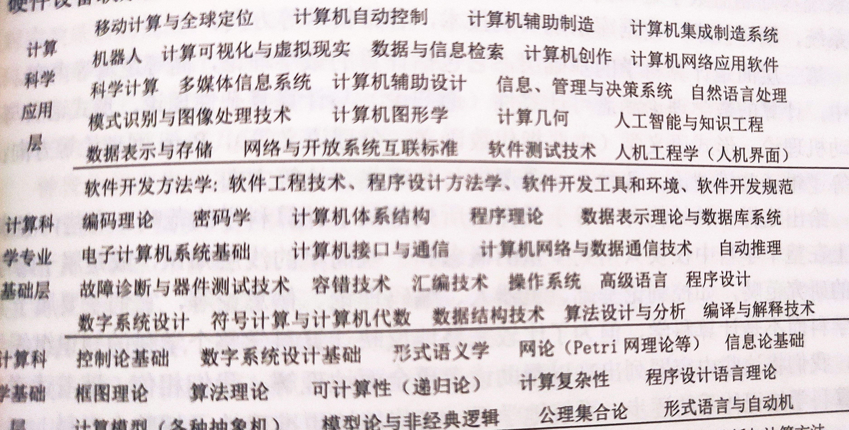

Slide 69
谢谢！

